Slide 1
本周内容
第6章 立体与立体相交
平面体与回转体相交
回转体与回转体相交
多形体相交
本周核心目标
作出立体与立体相交的相贯线

Slide 2
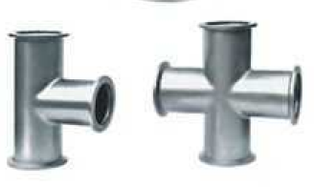
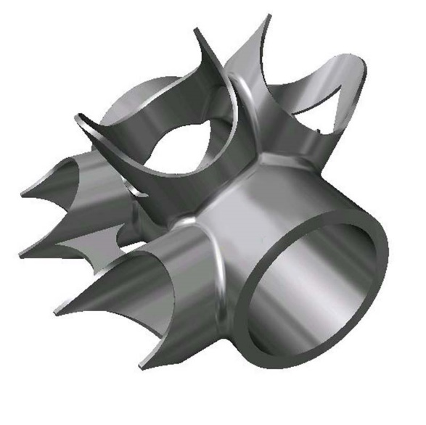
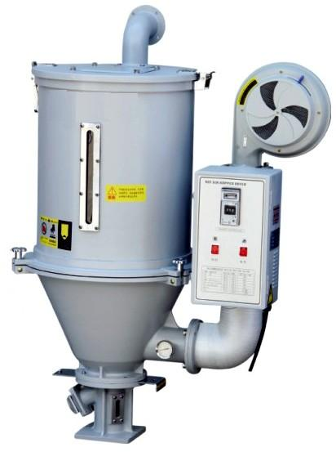
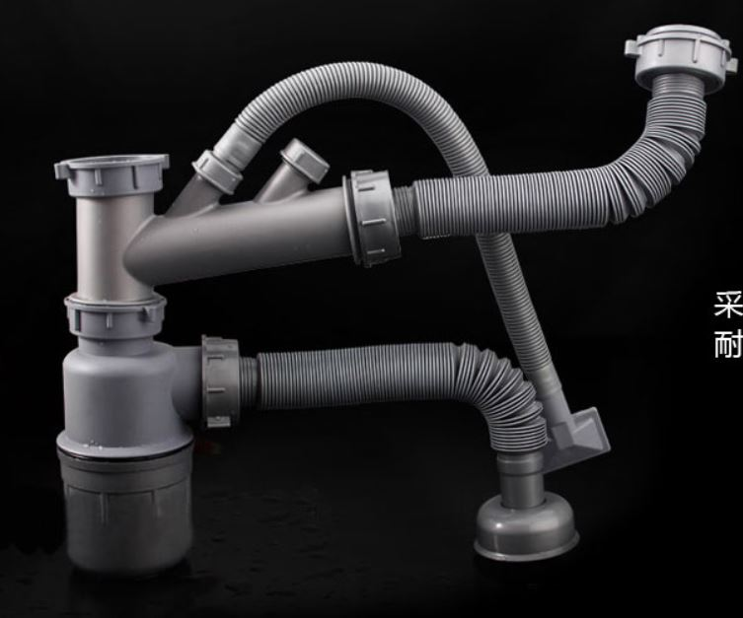
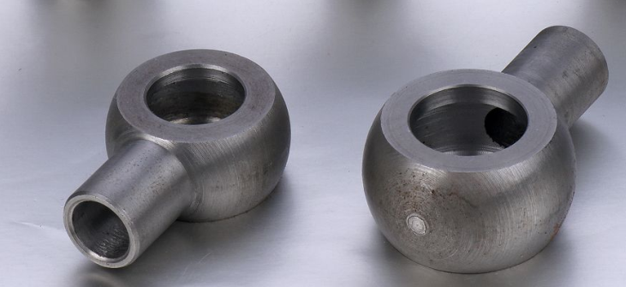
应用示例

Slide 3
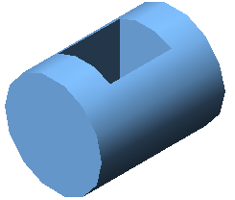
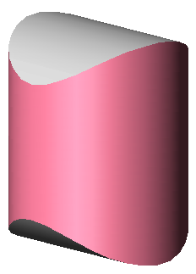
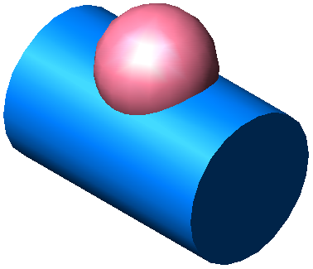
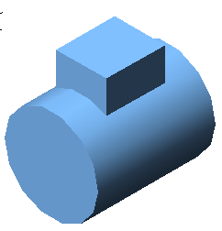

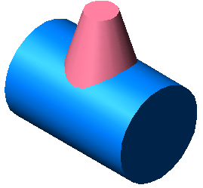
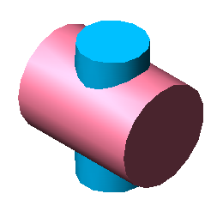
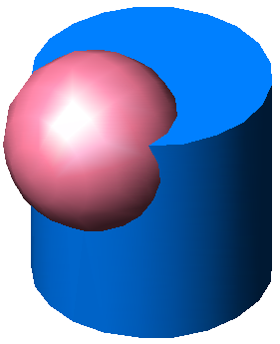
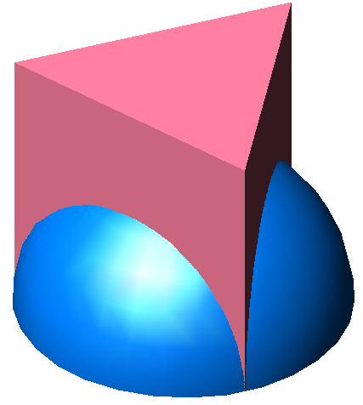

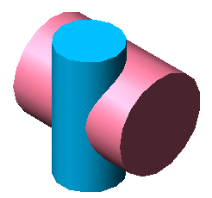
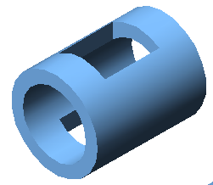
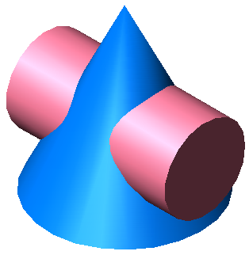
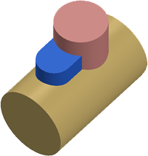
立体相交
3

Slide 4

01
立体与立体相交的种类
平面体与平面体相交
平面体与回转体相交
回转体与回转体相交
多形体相交
自行解决
下周讲
4

Slide 5
02
定义
• 两立体相交——相贯
• 两立体相交表面产生的交线——相贯线
5

Slide 6
03
相贯线的主要性质
★ 表面性
相贯线位于两立体的表面上。
★ 封闭性
相贯线一般是封闭的空间折线（通常由直线和曲线组成）或空间曲线。
★ 共有性
相贯线是两立体表面的共有线。
求相贯线的作图实质是找出相贯的两立体表面的若干共有点的投影。
6

Slide 7
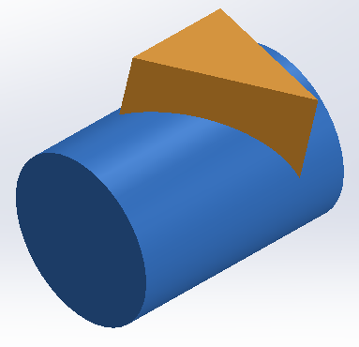
6.1 平面体与回转体相交
★ 相贯线是由若干段平面曲线或直线组成的空间折线，每一段是平面体的棱面与回转体表面的交线。
★ 求交线的实质是求各棱面与回转面的截交线。
7

Slide 8
例1：补全主视图
已知投影
此处无圆柱轮廓线
解题步骤：
1.空间分析：分析形体组成及交线所在位置，想象其形状趋势
2.投影分析：找到相贯线的已知投影
3.画相贯线
4.完成轮廓线
已知投影
5.可见性

Slide 9
例2：求作主视图
已知投影
●
●
●
●
●
●
●
解题步骤：
1.空间分析：分析形体组成及交线所在位置，想象其形状趋势
●
2.投影分析：找到相贯线的已知投影
●
3.画相贯线：先找特殊点，后找中间点
●
4.完成轮廓线
已知投影
5.可见性
9

Slide 10
例2：求作主视图
10

Slide 11
二. 两回转体相交
例：完成两圆柱交线
1‘
3’
1“
3”
k”, l”
k’
l’
2‘ 4’
4“
2“
相贯线的形状特点:
通常为一封闭、光滑的空间曲线
作题步骤:
1）空间分析：
分析交线所在位置，想象其形状趋势
2）投影分析：找到相贯线的已知投影
3）画相贯线：
根据已知投影，利用基本体表面取点
方法，找点(先特殊点，后中间点)
顺序、光滑连接各点
4）完成轮廓线
5）判断可见性
交线的
已知投影
4
1
3
k
2
l
11

Slide 12
例：完成圆柱与圆锥相交
1）空间分析
1’
1"
b"
b"
圆柱、圆锥垂直相交
交线为空间光滑曲线
b’
2’,4’
4"
2"
a’
a"
a"
3’
3"
2）投影分析
3）画相贯线
找特殊点、中间点
4
a
b
顺序、光滑连接各点
1
3
a
b
4）完成轮廓线
2
5）判断可见性
12

Slide 13
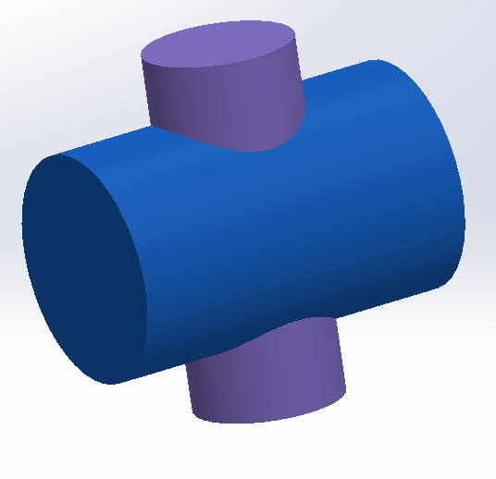
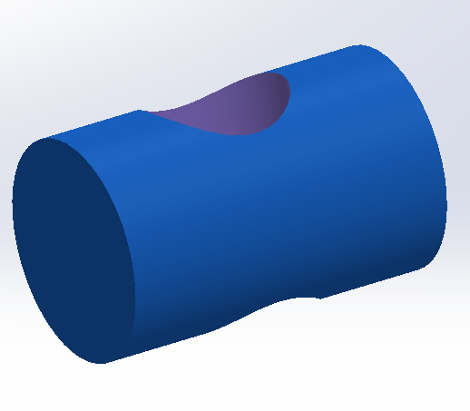
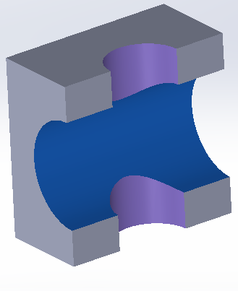
讨论
交线相同
⒈ 相贯线的产生：
◆一外表面与
一内表面相交
◆两外表面相交
◆两内表面相交
注意轮廓线
无
有
无
无
13

Slide 14
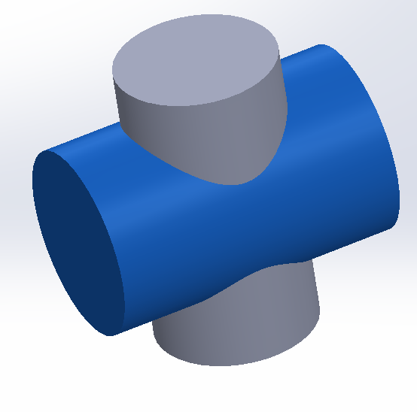
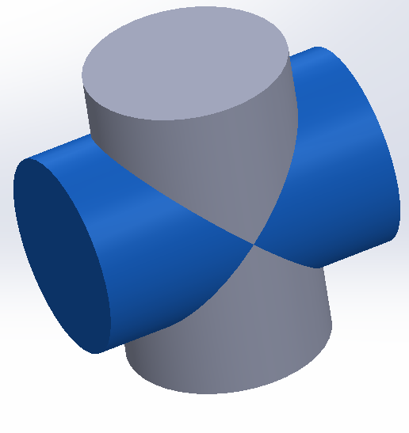
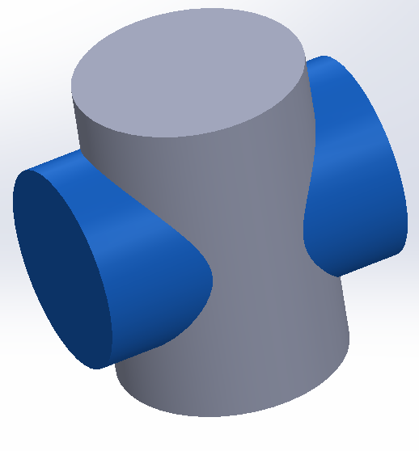
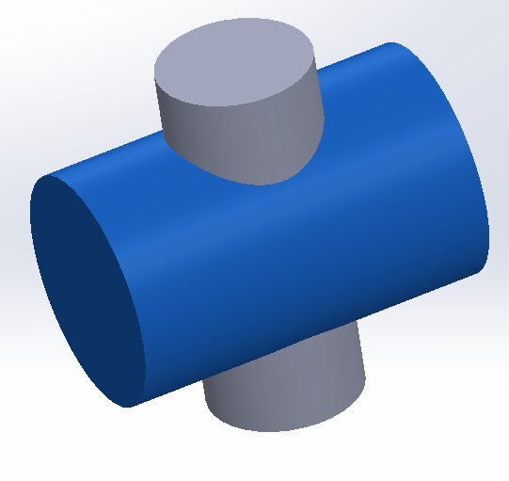
⒉ 两圆柱直径的变化对相贯线的影响
交线为两条平面
曲线（椭圆）
交线向大圆柱中心线弯曲
14

Slide 15
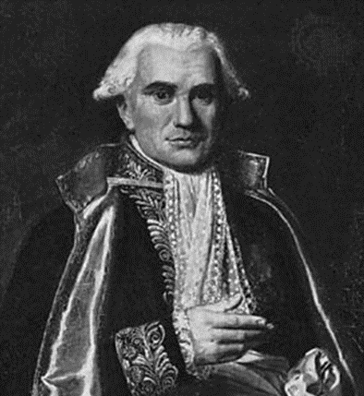
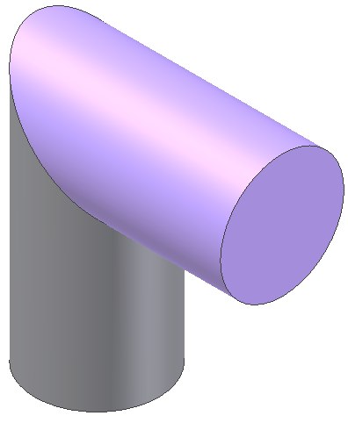
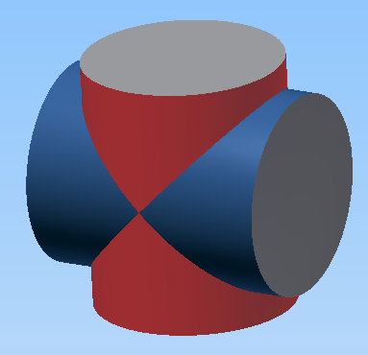
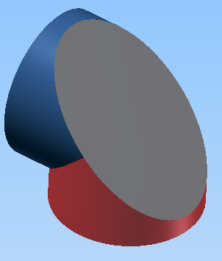
拓展：蒙日定理
若两个二次曲面同时相切于第三个二次曲面，则这两个二次曲面的交线为平面曲线。
即两个轴线相交的回转面同时相切于一个圆球面时，则这两个回转面的交线为椭圆（平面曲线）。其积聚性的投影为这两个回转面轮廓线的交点对连。
Gaspard Monge
(1746～1818）法国数学家、化学家和物理学家

Slide 16
小 结
⒈ 相贯线的性质：表面性 共有性 封闭性
体的面上找点
寻找已知投影
⒉ 求相贯线的基本方法
面上取点法
基础：基本体的面上取点
16

Slide 17
⒊ 解题过程
重点和难点
⑴ 空间分析：
分析相交两立体的表面形状， 形体大小及相对位置，预见交线的形状。
⑵ 投影分析：
是否有积聚性投影？找出相贯线的已知投影，预见未知投影，从而选择解题方法。
⑶ 作图
易错之处
当相贯线的投影为非圆曲线时，
☆找点：
先找特殊点，补充若干中间点
☆连线
轮廓线要连到
轮廓线上的特殊点！
☆检查、加深
尤其注意检查回转体轮廓线的投影及可见性。
17

Slide 18
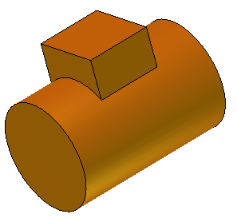
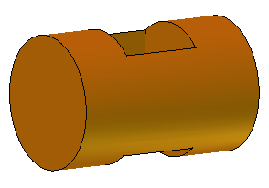
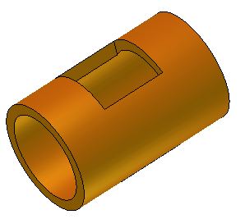
应熟悉交线的基本形式，并举一反三
注意问题的联系与区别
18

Slide 19
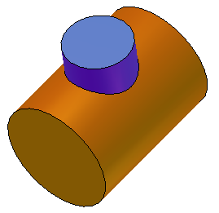
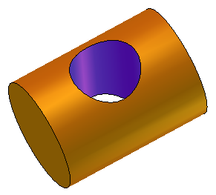
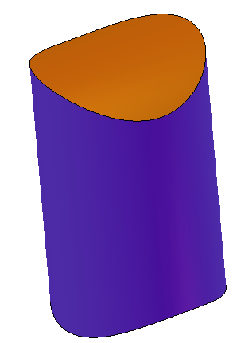
19

Slide 20
20

Slide 21
作业：
P35：2；
P37：1；
P38：3；
P39：5, 6；
推荐
P34：10
【补】：9
21

Slide 22
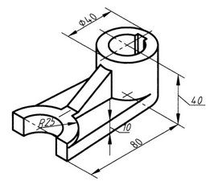
第二阶段：生成三视图
绘图综合练习
[要求]
自学SolidWorks生成2D操作；
利用3D模型生成2D三视图(1:1)。
[提交日期]
4月13日
[提交方式]
电子版（.slddrw）提交网络学堂
主

